Slide 2
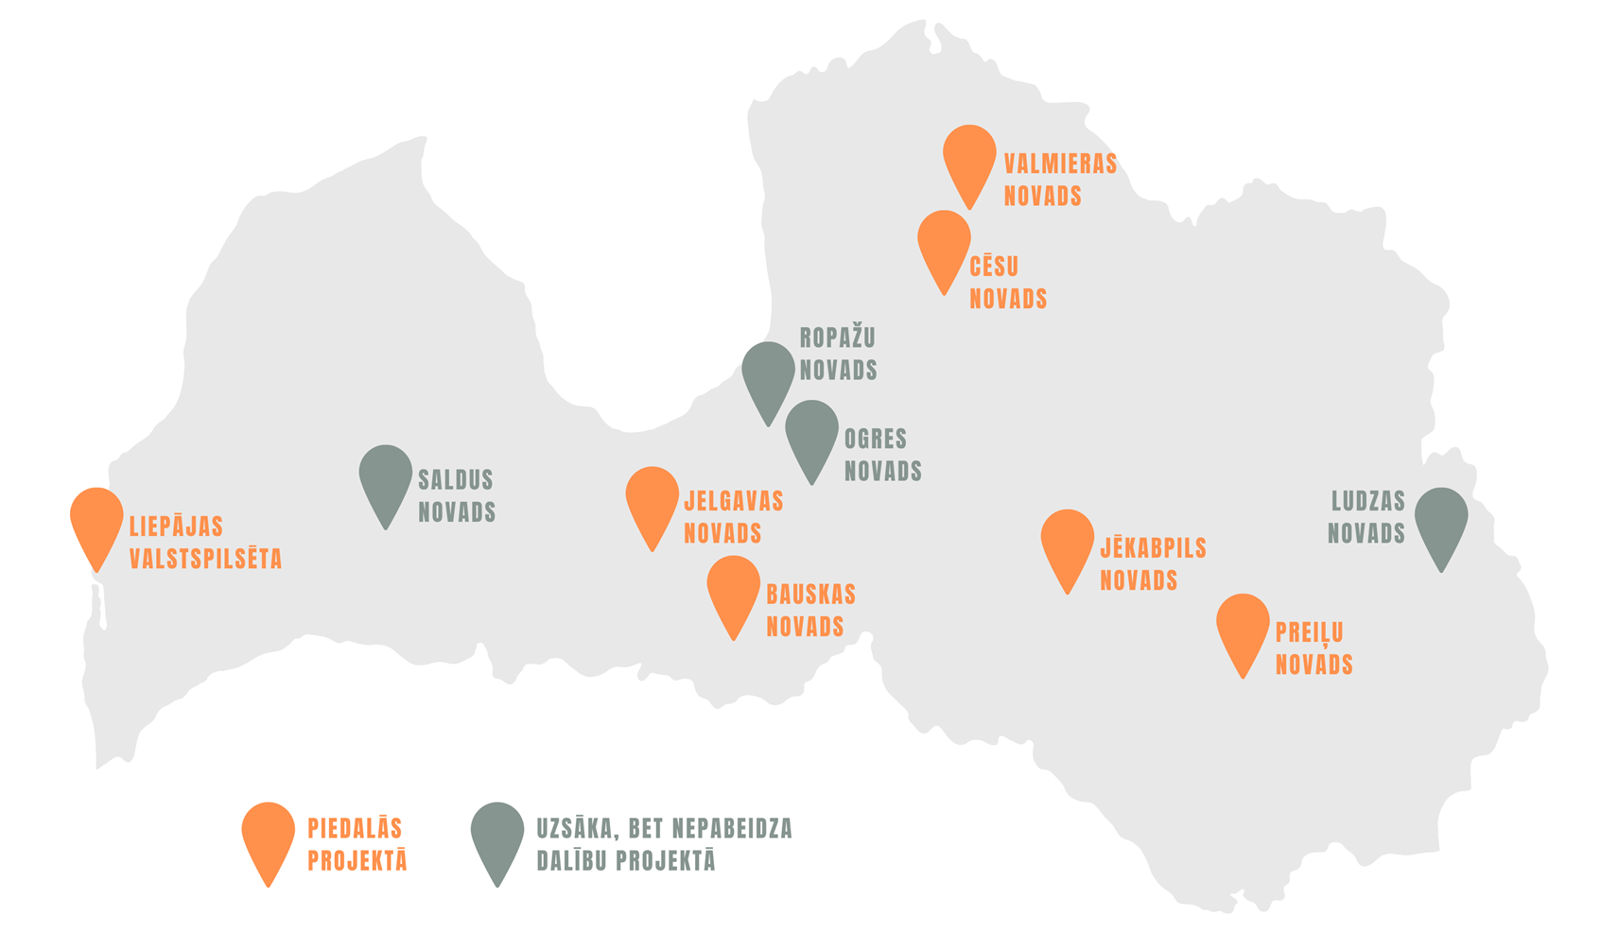
Notes:
Kopumā no 43 Latvijas pašvaldībām interesi izrādīja 11 pašvaldības un 7 pašvaldības pašizvērtējumu pabeidza.
Pašizvērtējumu veica pašvaldības ikviena pašvaldiba no kultūrvēsturiskā novada – Kurzmes, Zemgales, Vidzemes un Latgale
Milzīgs paldies visām pašvaldībām, kas uzticējās PROVIDUS spējai un ekspertīzei būt par šī procesa vadītājiem!

Slide 3
Procesu uzraudzīja un lēmumu par apbalvojuma piešķiršanu pieņēma Uzraudzības padome
PALDIES!
Ilzei Ošai, VARAM
Ivetai Reinholdei, Latvijas Universitāte
Āris Ādleram, vietējo kopienu līdzdalības eksperts
Andrim Grafam, Baltijas korporatīvās pārvaldības institūta vadītājs
Ilutai Kalniņai, KNAB
Edgaram Korčaginam, Valsts kontrole
Kristīnei Kinčai, Latvijas Pašvaldību savienība
Notes:
Uzraudzības padome izvērtēja ikkatras pašvaldības pašizvērtējuma rezultātus,
analizēja aptauju rezultātus un pieņēma lēmumu (ar piezīmēm un ieteikumiem) par ikkatras pašvaldīabs rezultātiem.

Slide 4
Notes:
Atauju anketu mērķis bija pārliecinātie vai uzzināt respondent vērtējumu par pašavdību darbu, bet saskaņā ar metodoloģiju,
vērtējums neietekmē gala rezultātu un tas ir indikatīvais rādītājs cik labi pašvadības darbi vērtē iedzīvotāji, darbinieki, un deputāti.

Slide 5
Labas pārvaldības principu izvērtējums Latvijas pašvaldībās
REZULTĀTI
2022.gads

Slide 6
Vidējais vērtējums par visiem 12 principiem
ir
3,38 punkti
Notes:
Jāpiezīmē, ka vidējais vērtējums tika ņemts vērā, pamatojoties uz 6 pašvaldību datiem, jo vienas pašvaldības pašizvērtējums netika veikts atbilstoši metodoloģijai, tāpēc to neiekļavām kopējos rezultātos
Atgādinu, ka pašvaldības pašas veica savas darbības izvērtējumu pēc Metodoloģijas, ko izstrādāja Eiropas padome un tā tika adaptēta Latvijas situācijai. Pašvaldības saņēma gan Metodoloģiju, gan Vadlīnijas, gan regulāri tikās ar ekspertiem, lai spētu īstenot šo metodoloģiju
Kopumā jāsecina, ka 6 pašvaldības augsti vērtē savas darbības atbilstību 12 lapas pārvald;ības principiem.

Slide 7
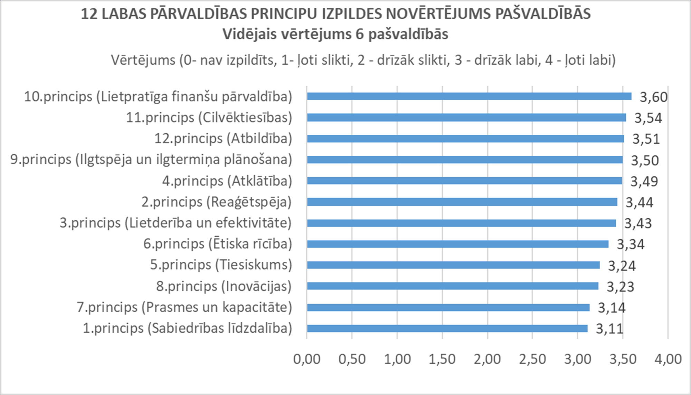
Notes:
Šeit mēs varam redzēt, ka pašvaldības visaugstāk novērtējušas savu spēju īstenot lietpratīgu finanšu pārvaldību, 11.pincipu – cilvēktiesības un 12.principu, kas raksturo pašvaldības spēju atbildīgi īstenot savas funkcijas un pienākumus. Zemāk novērtēta ir sabiedrības līdzdalība, jeb 1principa izpilde, 7.princips – praksme un kapacitātes, kā arī pašvaldību spēja būt inovatīviem, meklēt jaunu risinājumus, lai sniegtie pakalpojumu un funkcijas labāk tiktu īstenotas

Slide 9
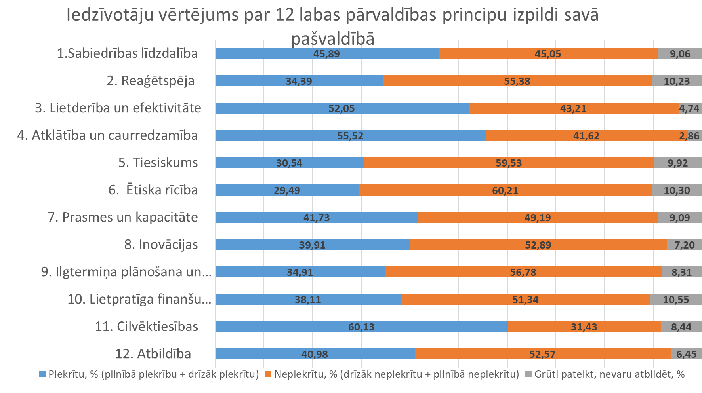
Notes:
9.princips, ko labi novērtējušas pašvaldības (3,5 balles vidējais vērtējums) ir izteikti negatīvi vērtēts no iedzīvotāju puses.
Pašvaldību vērtejums ir 3,5 balles no 4 Arī tas, cik lietpratīgi pašvaldība pārvalda savas finanses krasi atšķiras no pašvaldību vērtējuma,
kur pašvaldības šo principu vērtējušas visaugstāk 3,6 balles no 4
Savukārt 1.princips, ko pašvaldības pašas vērtējusās kā problēmatisku (viszemāk vērtētais, 3.11 balles no 4) ir salīdzinoši labi vērtēts no iedzīvotāju puses

Slide 11
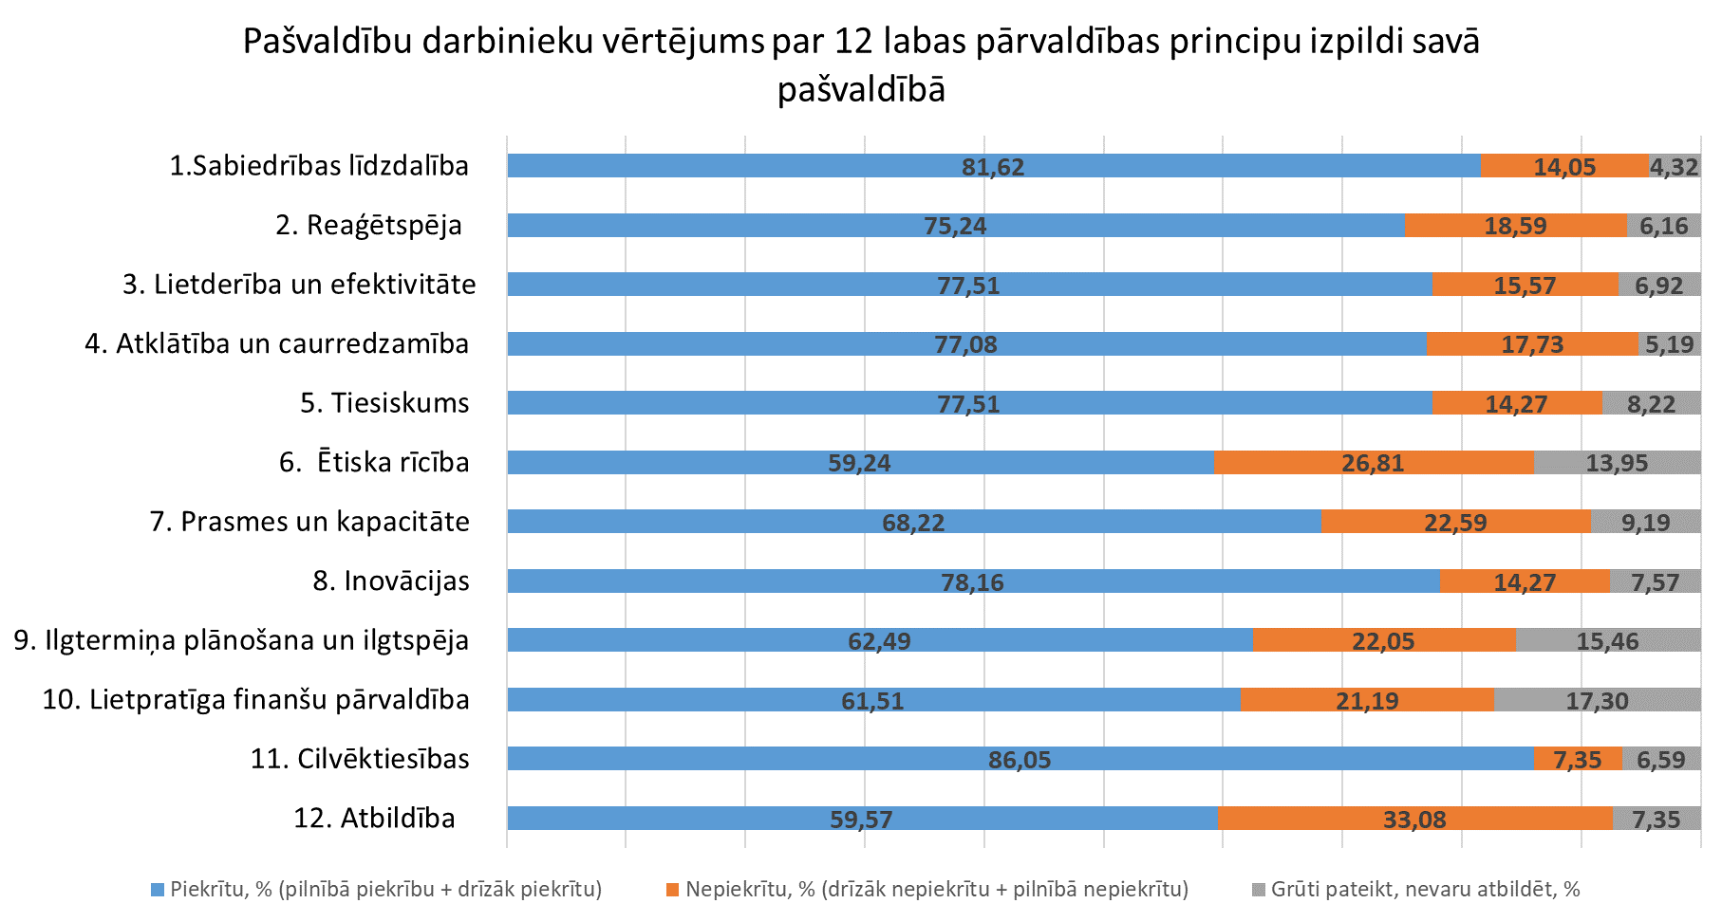
Notes:
12.Princips “Atbildība”, Pašvaldības pašas vērtē, ka viss ir salīdzinoši labi (3,51 balles no 4)
Darbiniekiem ir visai kritisks viedoklis par šo jautājumu, 1/3 no pašvaldību darbiniekiem (33.1%) nedomā, ka
pašvaldībās ir skaidri noteikti pienākumu un atbildību sadalījums
7.4% nevar atbildēt uz šo jautājumu.
Arī šeit , sadarbību ar iedzīvotājiem, darbinieki vērtē ļoti labi,
savukārt pašvaldību pašizvērtējumā šis ir zemāko novērtējumu saņēmušasi princips (3,11 balles no4)

Slide 14
Rezultāti pašvaldību griezumā
2022.gads

Slide 15
Piecas Latvijas pašvaldības (no 7) saņems Eiropas pārvaldības izcilības zīmi par to darbības atbilstību labas pārvaldības principiem
Divām pašvaldību būs jāveic uzlabojumi, lai atzinību saņemtu nākošreiz

Slide 16
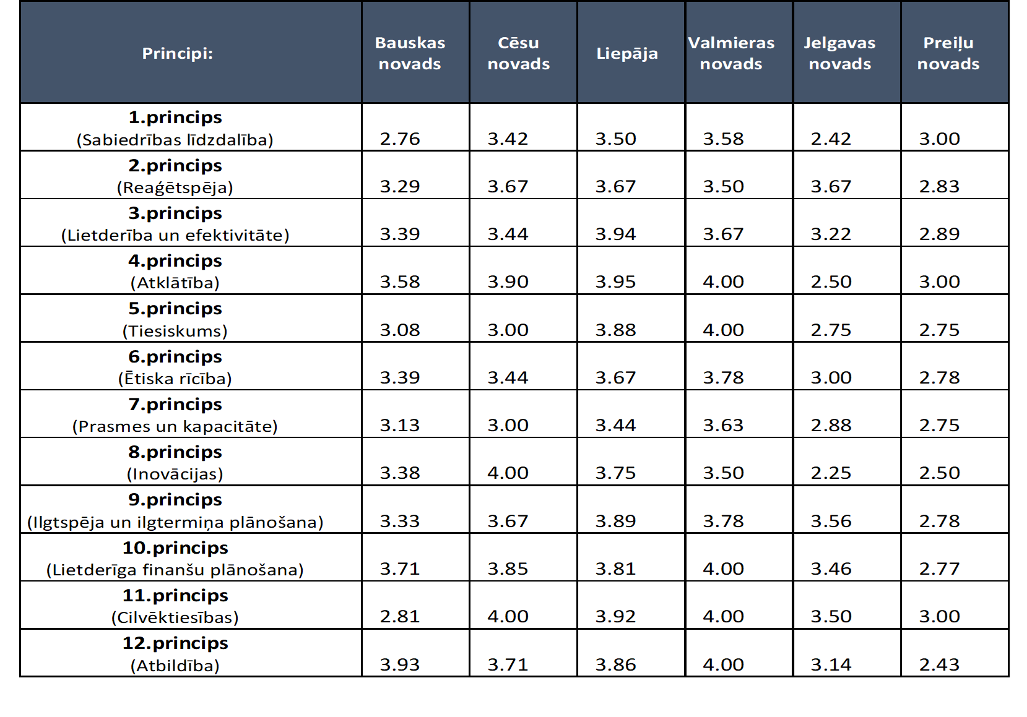
Notes:
Šajā kopsavilkuma tabulā, 4 punktus jeb augstāko novērtējumu sev licis Valmieras novads 4, 5 10, 11, 12 un Cēsu novads 8, 11.
Salīdzinoši zemāku vērtējumu 2.25 balles no 4 sev ielicis Jelgavas novads – 8 princips,
un 2,42 balles no 4 par 1 pirncipa izpildē, identificējot darāmos darbus

Slide 17
Izvērsts apkopojums par visiem rezultātiem ir pieejams domnīcas PROVIDUS mājas lapā www.providus.lv
Agnese.fridenberga@providus.lv

